Slide 1

الخامسة

Slide 2






تعيين تلميذ(ة) للإجابة
توجيهات و شرح التعليمات
عرض فيديو
المرور بين الصفوف للمساعدة و تصحيح الإنجازات
عمل في ثنائيات
نهاية الشريط، المرور إلى الشريحة الموالية

Slide 3

تنظيم حصص الأسبوع
اليوم 4 -
اليوم 1 -
تقويم التحدث والطلاقة (20د)
دعم ( 20 د).
إنتاج كتابي (50 د).
تقويم التحدث والطلاقة (20د)
دعم ( تصحيح نشاط تشغيل التلاميذ أثناء تمرير الرائزين) ( 20 د).
أساليب (30د).
اليوم 5 -
اليوم 2 -
تقويم التحدث والطلاقة (20د)
دعم( تصحيح نشاط تشغيل التلاميذ أثناء تمرير الرائزين) ( 20 د).
أنشطة داعمة ( 30 د)
تقويم التحدث والطلاقة (20د)
دعم ( 20 د).
قراءة (30د).
اليوم 6 -
اليوم 3 -
تقويم التحدث والطلاقة (20د)
دعم ( 20 د).
وضعية تدريبية ( 30د).
Révision
Lecture offerte
تقويم التحدث والطلاقة (20د).
دعم ( 20 د).
تراكيب (30د).

Slide 4


تقويم التحدث والطلاقة
تقويم التحدث والطلاقة؛

Slide 5
توجيه
تخصص 20 دقيقة من كل حصة لتمرير رائزي التحدث والطلاقة؛
توزيع المتعلمين إلى 5 أو 6 مجموعات، حيث يتم تمرير الرائزين الفرديين (التحدث+ الطلاقة) مع مجموعة في كل حصة خلال الأسبوع الرابع؛
إعداد شبكة تفريغ نتائج التمرير الفردي؛
إعداد جانب من الفصل الدراسي للتمرير الفردي؛
الحرص على خلق بيئة آمنة لتمرير الروائز؛
تمرير رائزي التحدث والطلاقة بالتتابع وبشكل فردي في جلسة واحدة مع كل تلميذ(ة)؛
عرض وضعيتي التقويم على شاشة الحاسوب بعد فصله عن شاشة العرض؛
يتم تغيير وضعية تقويم التحدث ونص الطلاقة من يوم إلى آخر؛
أثناء تمرير رائزي التحدث والطلاقة يتم تشغيل بقية التلاميذ بإنجاز النشاط المقترح؛
تخصيص 20 دقيقة لتصحيح نشاط تشغيل التلاميذ ومعالجة تعثراتهم المرتبطة به؛
مواصلة تنفيذ برامج المرحلة الخامسة وفق الأنشطة المقترحة في كل حصة.

Slide 6

مقترح شبكة التفريغ

Slide 7
نشاط تشغيل التلاميذ

Slide 8
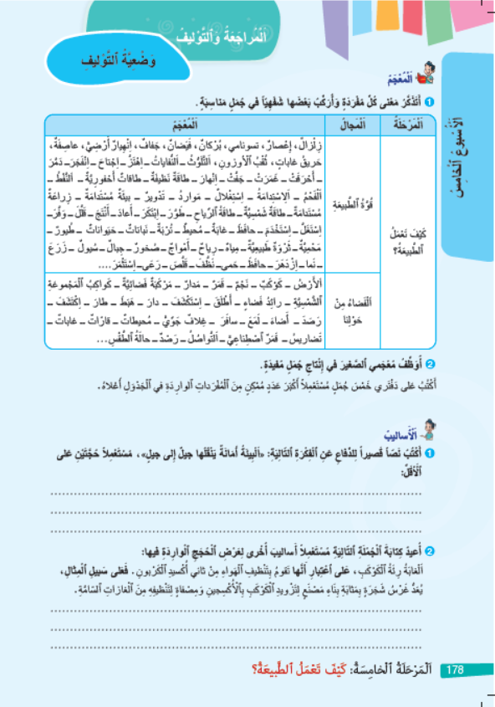

خذوا دفاتر القسم وكراساتكم الصفحة -178-.

Slide 9


أنجزوا جميع الأنشطة الواردة على الصفحة. من يقرأ التعليمات؟
توجيه التلاميذ إلى إنتاج جمل حول المجالين معا.

Slide 10
تقويم التحدث
فصل الحاسوب عن شاشة العرض.

Slide 11
دليل تمرير رائز التحدث
يقرأ الأستاذ(ة) الوضعية على المتعلم(ة) ويتأكد من فهمه (ها) للتعليمة؛
يمنح الأستاذ (ة) للمتعلم(ة) 30 ثانية لترتيب أفكاره قبل البدء في التحدث، ثم ينصت لجوابه في حدود دقيقتين،
يدون الأستاذ (ة) نتيجة كل مؤشر على شبكة التنقيط ثم يحتسب النقطة الإجمالية ويسجلها على الشبكة؛
يسجل الأستاذ(ة) لاحقا النقطة الإجمالية في دفتر الكفايات على منظومة مسار.

Slide 12
معايير التصحيح وتحديد مستوى التحكم في كفاية التحدث:
الرمز | المؤشرات |  | التنقيط
PO | احترام الموضوع | تقديم تعريف للطاقات النظيفة. | 1ن | من 0 إلى 6
 |  | تقديم مثالين، على الأقل، من مصادر الطاقات النظيفة. | 1ن
 |  | التعبير عن الرأي . | 2ن
 |  | تقديم حجتين على الأقل | 2ن
 | التحدث باسترسال | توقفان على الأكثر(10 ثوان لكل توقف). | 2ن | من0 إلى 2
 |  | ثلاثة توقفات أو أربعة. | 1ن
 |  | أكثر من أربعة توقفات. | 0ن
 | عدم ارتكاب أخطاء لغوية | 4 أخطاء على الأكثر. | 2ن | من 0 إلى 2
 |  | 5 أو 6 أخطاء. | 1ن
 |  | أكثر من 6 أخطاء. | 0ن
المجموع |  |  |  | 10

Slide 13
وضعية تقويم التحدث
تَعَلَّمْت خِلالَ ٱلْمَرْحَلَةِ ٱلْخامِسَةِ مَعْلوماتٍ حَوْلَ ٱلطّاقاتِ ٱلنَّظيفَةِ. خُذ(ي) مُهْلَةً لِلتَّفْكيرِ، ثُمَّ تَحَدَّث (ي) بِٱسْتِرْسالٍ لِمُدَّةِ دَقيقَةٍ مُحاوِلاً (ةً):
• تَعْريفَ ٱلطَّاقاتِ ٱلنَّظيفَةِ؛
• إِعْطاءَ أَمْثِلَةٍ لِمَصادِرِ ٱلطَّاقاتِ ٱلنَّظيفَةِ؛
• اَلتَّعْبيرَ عَنْ رَأْيِك حَوْلَ "ٱسْتِعْمالِ ٱلطَّاقاتِ ٱلنَّظيفَةِ"، هَلْ هُوَ مُفيدٌ أَمْ مُضِرٌّ؟ مُقَدِّماً (ةً) ثَلاثَ حُجَجٍ مُناسِبَةٍ؛
• اَلتَّحَدُّثَ بِٱسْتِرْسالٍ؛
• تَجَنُّبَ ٱلْأَخْطاءِ ٱللُّغَوِيَّةِ.

Slide 14
تقويم الطلاقة

Slide 15
دليل تمرير رائز الطلاقة
ينجز تقويم الطلاقة مباشرة بعد تقويم التحدث؛
يعرض الأستاذ(ة) على المتعلم(ة) النص المخصص للطلاقة على شاشة الحاسوب ( MODE DIAPO) أو على بطاقة معدة سلفا؛
يذكر الأستاذ(ة) المتعلم(ة) أن عليه (ها) قراءة النص وفق ضوابط القراءة بطلاقة، التي تم تعلمها خلال الأسابيع الماضية مع تجنب القراءة بشكل سريع جدا؛
يمنح المتعلم(ة) 30 ثانية لملاحظة النص قبل البدء في القراءة؛
يقرأ المتعلم (ة) النص كاملا، ويتم احتساب الأخطاء المرتكبة في الدقة والاسترسال أثناء قراءته عبر وضع علامة عند كل خطأ على مسودة؛
يدون الأستاذ (ة) نتيجة كل مؤشر والنقطة الإجمالية على البطاقة الخاصة بتفريغ النتائج.
ملاحظتان:
إذا تدارك المتعلم(ة) (دون أي مساعدة) قراءة الكلمة، لا تحتسب خطأ.
يتوقف الإجراء بعد انتهاء مدة 90 ثانية، على أن تحتسب الكلمات غير المقروءة أخطاء.

Slide 16
معايير تصحيح رائز الطلاقة
الرمز | المؤشرات |  | النقط الجزئية
PO | الدقة: عدم ارتكاب الأخطاء أثناء القراءة | ارتكاب ما بين 0 و 3 أخطاء | 5ن | على 5
 |  | ارتكاب ما بين 4 و 6 أخطاء | 4ن
 |  | ارتكاب ما بين 7 و 10 أخطاء | 3ن
 |  | ارتكاب أكثر من 11 خطأ. | 2ن
 | الاسترسال : وصل النفس أثناء القراءة مع التوقف المناسب لعلامات الترقيم. | ثلاثة تعثرات على الأكثر ( توقف في غير موضعه أو تهجي) | 3ن | على 3
 |  | بين 4 و6 تعثرات ( توقف في غير موضعه أو تهجي) | 2ن
 |  | أكثر من 7 تعثرات ( توقف أو تهجي) | 1ن
 | التعبيرية | القراءة بشكل معبر. | 2ن | على 2
 |  | القراءة المعبرة لبعض المقاطع من النص. | 1ن
 |  | القراءة بشكل غير معبر. | 0ن
النقطة الإجمالية |  |  |  | على 10

Slide 17
نص الطلاقة
طاقَةُ ٱلشَّمْسِ.. نورٌ لا يَنْطَفِئُ
حينَ تُشْرِقُ ٱلشَّمْسُ كُلَّ صَباحٍ، لا تَحْمِلُ مَعَها ٱلضَّوْءَ وَٱلدِّفْءَ وَحْدَهُما، بَلْ تَمْنَحُ ٱلْأَرْضَ طاقَةً هائِلَةً يَسْتَطيعُ ٱلْإِنْسانُ تَحْويلَها إِلى كَهْرَباءٍ نَظيفَةٍ تُضيءُ بُيوتَهُ وَمَدارِسَهُ دونَ أَيِّ أَثَرٍ مُلَوِّثٍ.
وَتَعْتَمِدُ ٱلطّاقَةُ ٱلشَّمْسِيَّةُ عَلى أَلْواحٍ خاصَّةٍ تُنْصَبُ فَوْقَ ٱلْأَسْطُحِ وَٱلسُّهولِ ٱلْمَفْتوحَةِ، فَعِنْدَما تُلامِسُها أَشِعَّةُ ٱلشَّمْسِ يَتِمُّ تَحْويلُها إِلى تَيّارٍ كَهْرَبائيٍّ يُخَزَّنُ في بَطّارِياتٍ ضَخْمَةٍ. وَكُلَّما ٱشْتَدَّتْ أَشِعَّةُ ٱلشَّمْسِ وَطالَ ٱلنَّهارُ، زادَ إِنْتاجُ ٱلطّاقَةِ وَٱتَّسَعَ نِطاقُها.
وَيَفْخَرُ ٱلْمَغْرِبُ بِٱمْتِلاكِهِ مَشاريعَ شَمْسِيَّةٍ ضَخْمَةٍ، مِنْ أَبْرَزِها مَحَطَّةُ "نورْ" ٱلَّتي تُعَدُّ مِنْ أَكْبَرِ مَحَطّاتِ ٱلطّاقَةِ ٱلشَّمْسِيَّةِ في ٱلْعالَمِ، مِمّا يَجْعَلُهُ في طَليعَةِ ٱلدُّوَلِ ٱلْإِفْريقِيَّةِ ٱلسّاعِيَةِ نَحْوَ ٱلِاسْتِقْلالِ في مَجالِ ٱلطّاقَةِ.

Slide 18
تصحيح نشاط تشغيل التلاميذ
ربط الحاسوب بشاشة العرض.

Slide 19
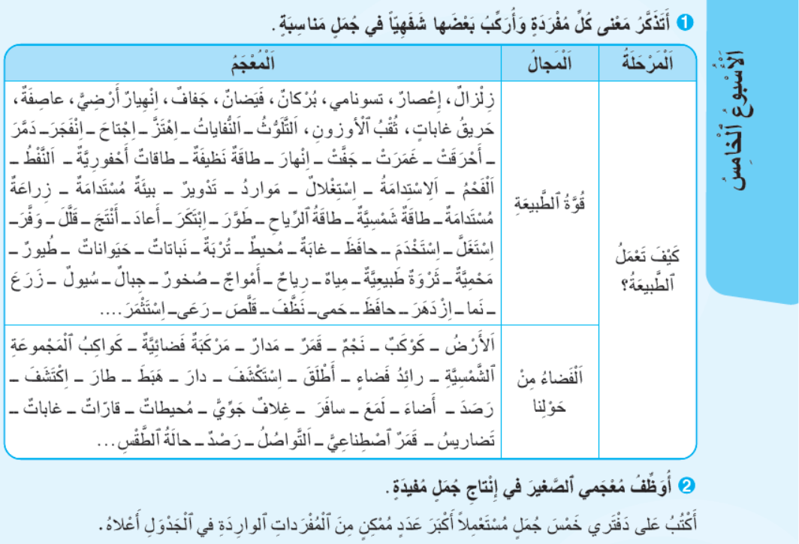
نصحح جماعة. من يقرأ الجمل ؟ سنناقشها من حيث عدد المفردات، ومن حيث سلامة المعنى.

Slide 20
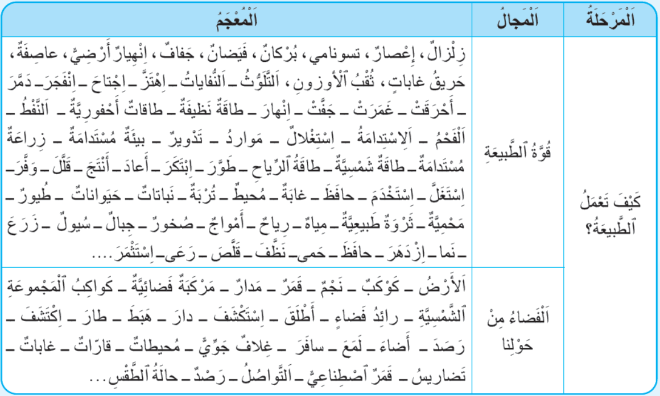
الآن، سنلعب لعبة المعاني. الصف الفائز هو الذي استطاع تحديد معاني أكبر عدد من الكلمات.
( يختار تلميذ من كل صف كلمة ويقدم معناها . الصف الفائز هو الذي استمر في التحدي إلى نهاية المسابقة.)

Slide 21
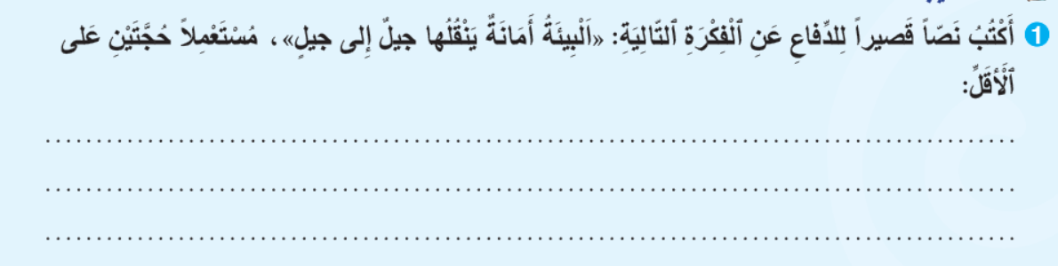
ننتقل إلى النشاط الأول من الأساليب. من يقرأ النص؟ سنناقشه من حيث الحجج المقترحة والأساليب المستعملة.

Slide 22
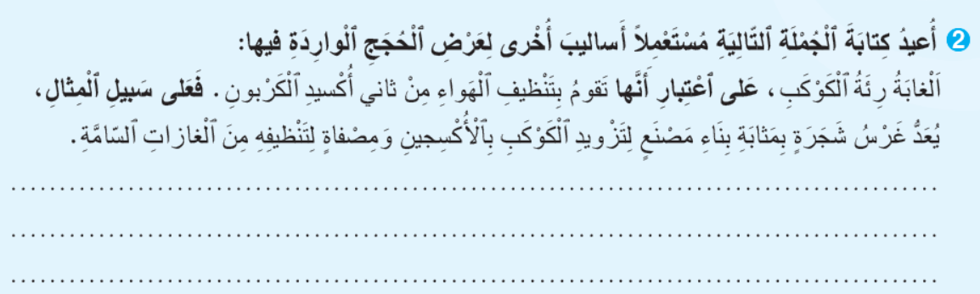
1. نصحح النشاط الثاني من الأساليب. من يقرأ النص؟ سنناقشه من حيث الأساليب المستعملة.
2. من يذكرنا بأساليب عرض الحجج؟

Slide 23
ننتقل إلى مراجعة إستراتيجية مخطط فراير. من يذكرنا بتعريفه وطريقة استعماله؟
ما ٱلْمَقْصودُ بِمُخَطَّطِ فراير؟

Slide 24
نتذكر جماعة. من يقرأ؟
مُخَطَّطُ فراير مُخَطَّطٌ يُساعِدُ عَلى تَوْضيحِ ٱلْمَفاهيمِ مِنْ خِلالِ تَعْريفِها وَتَحْديدِ خَصائِصِها مَعَ إِعْطاءِ أَمْثِلَةٍ لَها وَأُخْرى مُضادَّةٍ.
أَرْسُمُ مُخَطَّطَ فرايَرْ وَأَكْتُبُ في وَسَطِهِ ٱلْمَفْهومَ ٱلْمُرادَ تَوْضيحُهُ.
1
أَمْلَأُ بِطاقاتِ ٱلْمُخَطَّطِ بِإِعْطاءِ تَعْريفٍ لِلْمَفْهومِ وَتَحْديدِ خَصائِصِهِ، ثُمَّ تَقْديمِ أَمْثِلَةٍ تَوْضيحِيَّةٍ وَأُخْرى مُضادَّةٍ.
2

Slide 25

على دفاتر القسم، ارسموا مخطط فراير وعبئوه لتوضيح مفهوم "التنمية المستدامة".
اِمْلَأْ مُخَطَّطَ فرايْر ٱلْخاصَّ بِمَفْهومِ « اَلتَّنْمِيَةُ ٱلْمُسْتَدامَةُ ".
اَلتَّعْريفُ:.................................... ................................................. | اَلْخَصائِصُ:.............................. ..............................................
اَلْأَمْثِلَةُ:...................................... .............................................. | اَلْأَمْثِلَةُ ٱلْمُضادَّةُ:...................... ..............................................

Slide 26
نصحح. من يقدم تعريفا للتنمية المستدامة؟
مناقشة التعريف قبل الانتقال إلى بقية العناصر.
اِمْلَأ مُخَطَّطَ فراير ٱلْخاصَّ بِمَفْهومِ « اَلتَّنْمِيَةُ ٱلْمُسْتَدامَةُ ".
اَلتَّعْريفُ:.................................... ................................................. | اَلْخَصائِصُ:.............................. ..............................................
اَلْأَمْثِلَةُ:...................................... .............................................. | اَلْأَمْثِلَةُ ٱلْمُضادَّةُ:...................... ..............................................

Slide 27
صححوا على دفاتركم.
اَلتَّعْريفُ: اِزْدِهارٌ وَتَطَوُّرٌ مَعَ ٱلْحِفاظِ عَلى ٱلثَّرَواتِ ٱلطَّبيعِيَّةِ لِصالِحِ ٱلْأَجْيالِ ٱللاَّحِقَةِ. | اَلْخَصائِصُ:- تُحَقِّقُ تَنْمِيَةً ٱقْتِصادِيَّةً. -تُحافِظُ عَلى ٱلثَّرَواتِ ٱلطَّبيعِيَّةِ.- تَضْمَنُ لِلْأَجْيالِ ٱللاحِقَةِ حَقَّهُمْ في ٱلثَّرَواتِ ٱلطَّبيعِيَّةِ.
اَلْأَمْثِلَةُ:-اِسْتِعْمالُ ٱلطّاقَةِ ٱلشَّمْسِيَّةِ؛ - تَدْويرُ ٱلنُّفاياتِ... | اَلْأَمْثِلَةُ ٱلْمُضادَّةُ:-اِسْتِعْمالُ ٱلْفَحْمِ في ٱلصِّناعَةِ. -اَلرَّعْيُ ٱلْجائِرُ...

Slide 28
قراءة
قراءة
أنا الطبيعة.

Slide 29
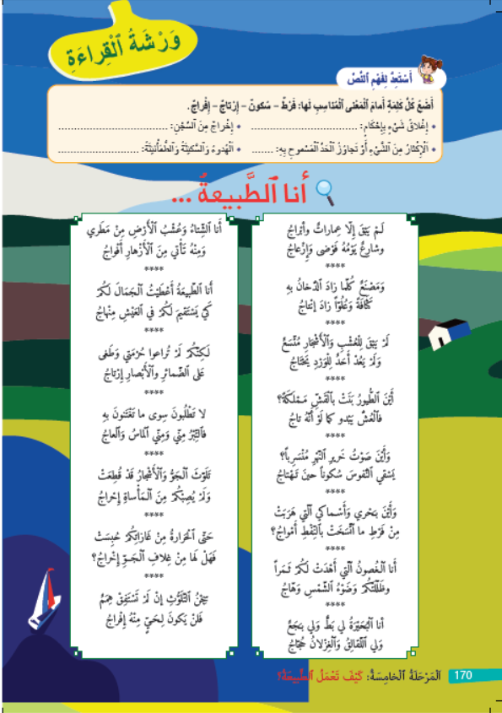
خذوا كراساتكم، الصفحة 170.

Slide 30
حاولوا بشكل ثنائي بناء توقع حول مضمون النص من خلال العنوان والصور المرفقة به.
أُحَدِّدُ تَوَقُّعي حَوْلَ مَضْمونِ ٱلنَّصِّ.

Slide 31
من يقرأ التوقع؟ ما الذي جعلكما تتوقعان ذلك؟
أَعْتَقِدُ أَنَّ ٱلنَّصَّ سَيَتَحَدَّثُ عَنْ ....................

Slide 32
اقرؤوا القصيدة قراءة صامتة وحاولوا التحقق من توقعاتكم.

Slide 33

من يقرأ توقعه؟ ثم يوضح لزملائه كيف تمكن من التحقق منه.
أَتَحَقَّقُ مِنْ تَوَقُّعي.

Slide 34
سأقرأ القصيدة. ضعوا أصابعكم تحت كل كلمة أقرؤها.

Slide 35
اقرؤوا القصيدة قراءة هامسة وتدربوا على إلقائها بشكل معبر.

Slide 36

من يقرأ بشكل معبر مستحضرا الضوابط التالية؟ سنحدد صاحب أحسن إلقاء.
أَصِلُ ٱلْكَلِماتِ بَعْضَها بِبَعْضٍ (لا أَنْطِقُ هَمْزَةَ ٱلْوَصْلِ في وَسَطِ ٱلْكَلامِ) ؛
1
أَتَقَمَّصُ ٱلْمَشاعِرَ ٱلَّتي تُعَبِّرُ عَنْها كُلُّ عِبارَةٍ لِيَتَّضِحَ ٱلْمَعْنى؛
2
أَحْتَرِمُ ٱلْإيقاعَ.
3

Slide 37
ننتقل إلى أسئلة الفهم العام. من يقرأ السؤال ثم يجيب عنه؟ (مناقشة الجواب بشكل تفاعلي بين التلاميذ. )
ما ٱلْمَوْضوعُ ٱلَّذي تَتَحَدَّثُ عَنْهُ ٱلْقَصيدَةُ؟

Slide 38
مَنِ ٱلْمُتَكَلِّمُ في ٱلْقَصيدَةِ؟ وَما ٱلَّذي يَشْكو مِنْهُ؟

Slide 39
ما ٱلَّذي قَدَّمَتْهُ ٱلطَّبيعَةُ لِلْإِنْسانِ وَفْقَ ما وَرَدَ في ٱلْقَصيدَةِ؟

Slide 40
لِماذا جَعَلَ ٱلشّاعِرُ ٱلطَّبيعَةَ تَتَكَلَّمُ بِضَميرِ ٱلْمُتَكَلِّمِ "أَنا"؟

Slide 41

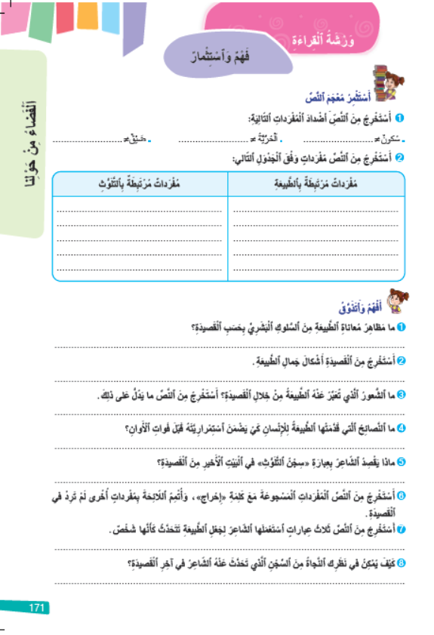
خذوا كراساتكم الصفحة رقم -171-. أجيبوا عن الأسئلة المحددة على الشريحة.

Slide 42
نصحح.

Slide 43
صححوا على كراساتكم. ( تتمة التصحيح على الشريحة الموالية)
سُكونٌ # تَهْتاجُ ( هَيَجانٌ) - اَلْحُرِّيَّةُ # اَلسِّجْنُ - ضَيْقٌ # مُتَّسَعٌ
1.
مُفْرَداتٌ تَدُلُّ عَلى ٱلطَّبيعَةِ | مُفْرَداتٌ تَدُلُّ عَلى ٱلثَّلَوُّثِ
اَلْعُشْبُ-اَلْأَشْجارُ- اَلطُّيورُ- اَلنَّهْرُ -اَلْوَرْدُ... | اَلدُّخانُ-اَلنَّفْطُ- اَلْغازاتُ...
2.
1. تُعاني ٱلطَّبيعَةُ مِنْ عِدَّةِ مَظاهِرَ مِنْها : قَطْعُ ٱلْأَشْجارِ -تَلْويثُ ٱلْبِحارِ- تَدْميرُ أَعْشاشِ ٱلطُّيورِ- إِطْلاقُ ٱلدُّخانِ وَٱلْغازاتِ مِنَ ٱلْمَصانِعِ- اَلِاحْتِباسُ ٱلْحَرارِيُّ...
2. من أَشْكالُ جَمالِ ٱلطَّبيعَةِ: اَلطُّيورُ ٱلَّتي بَنَتْ بِٱلْقَشِّ مَمالِكَها- صَوْتُ خَريرِ ٱلنَّهْرِ -ٱلْغُصونُ ٱلْمُثْمِرَةُ ٱلظَّليلَةُ...
3. تُعَبِّرُ ٱلطَّبيعَةُ عَنْ شُعورٍ عَميقٍ بِٱلْحُزْنِ وَٱلظُّلْمِ وَٱلتَّأَلُّمِ، وَيَدُلُّ عَلى ذلِكَ قَوْلُ ٱلشّاعِرِ: "لَكِنَّكُمْ لَمْ تُراعوا حُرْمَتي" ثُمَّ عِبارَةُ "وَلَمْ يُصِبْكُمْ مِنَ ٱلْمَأْساةِ إِحْراجُ"...

Slide 44
تتمة التصحيح على الشريحة الموالية
4. قَدَّمَتِ ٱلطَّبيعَةُ ٱلنَّصيحَةَ ٱلتّالِيَةَ: اِسْتيقاظِ ٱلضَّمائِرِ وَٱلتَّحَرُّكِ قَبْلَ فَواتِ ٱلْأَوانِ.
5. يَقْصِدُ ٱلشّاعِرُ أَنَّ ٱلتَّلَوُّثَ أَصْبَحَ كَٱلسِّجْنِ ٱلَّذي يَحْبِسُ ٱلْإِنْسانَ وَٱلطَّبيعَةَ مَعاً، فَلا مَخْرَجَ مِنْهُ إِلَّا بِٱسْتيقاظِ ٱلْهِمَمِ وَٱلْعَوْدَةِ إِلى ٱحْتِرامِ ٱلْبيئَةِ، وَإِلَّا فَإِنَّ مَصيرَ ٱلْجَميعِ هُوَ ٱلْهَلاكُ وَٱلزَّوالُ.

Slide 45
اختتام الحصة
اختتام الحصة
الواجب المنزلي

Slide 46
راجعوا تعاريف المفردات الواردة في مقاطع" أستعد لفهم النص" وفق الصفحات التالية.
نص الاستماع والتحدث : اَلطَّبيعَةُ أَمانَةُ ٱلْأَجْيالِ ( الصفحة 127)
نص القراءة : اَلْكَوارِثُ ٱلطَّبيعِيَّةُ( الصفحة 128)
نص القراءة : مَصادِرُ ٱلطّاقَةِ ( الصفحة 142)
نص الاستماع والتحدث: كَوْكَبُ ٱلْأَرْضِ( الصفحة 155)
نص القراءة : مُغامَرَةٌ مُذْهِلَةٌ ( الصفحة 156)
نص القراءة : أَنا ٱلطَّبيعَةُ( الصفحة 170)
أَسْتَعينُ بِمُفَكِّرَتي لِمُراجَعَةِ ٱلدُّروسِ نَفْسِها.

Slide 47

إلى اللقاء في الحصة المقبلة.
اختــتام الحــصة
أساليب
معجم
افتتاح الحصة

Slide 48

بناء على إنجازات المتعلمين خلال الممارسة المستقلة
ما تقديرك لنسبة التحكم في معجم المرحلة؟
تسجل النسبة على صفحة اليوم من مذكرة الأستاذ.

